Slide 1
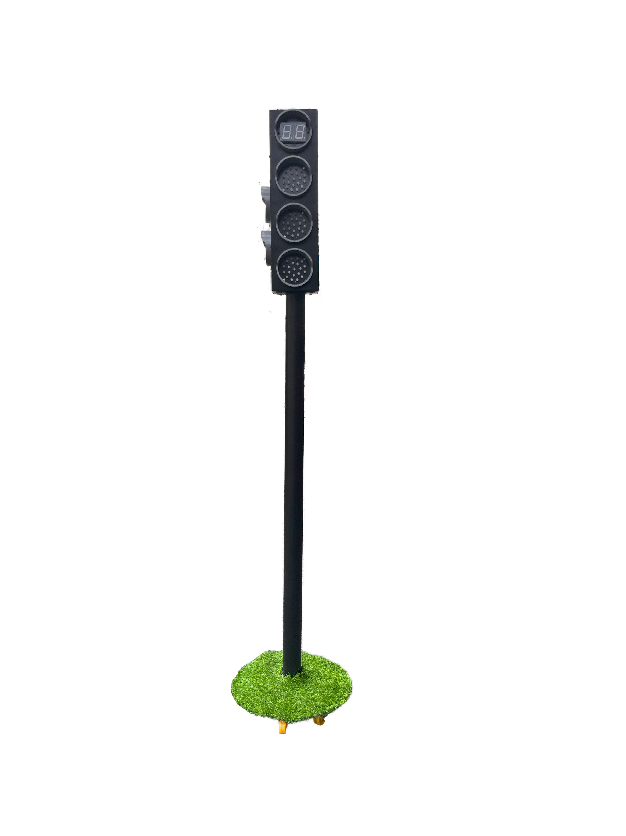
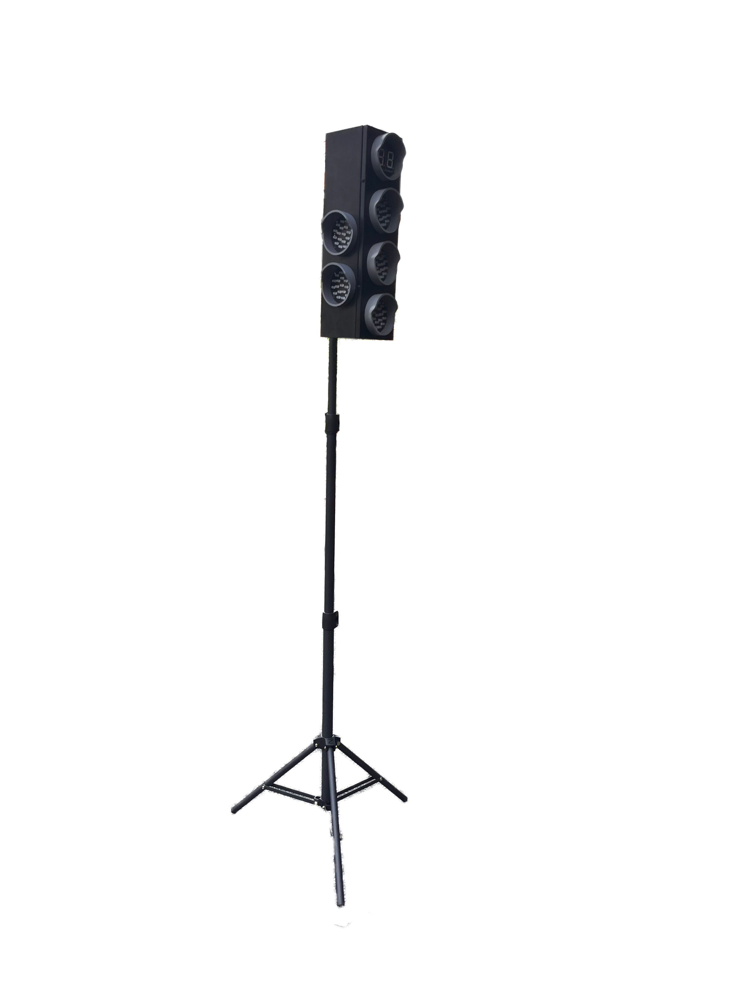

Giới thiệu mô hình
Đèn giao thông
Công ty Luxas
Dành cho học sinh mẫu giáo, tiểu học.

Slide 2
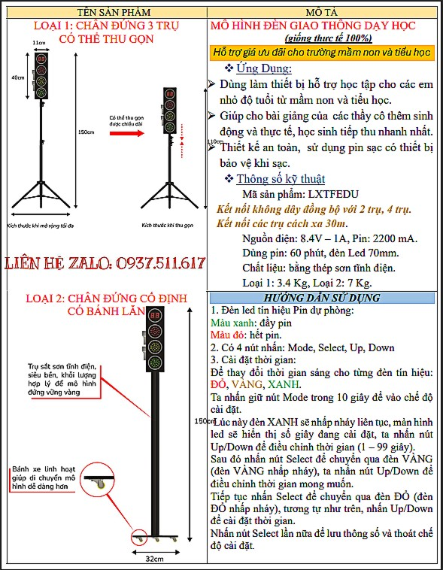
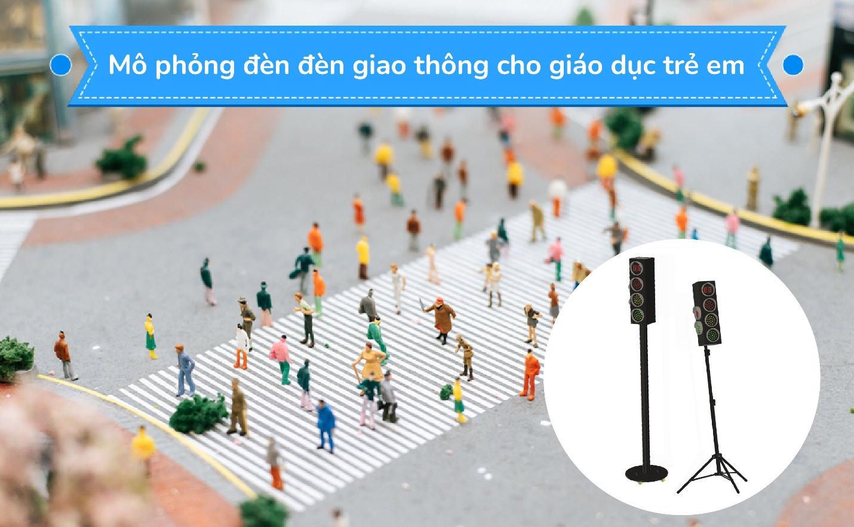
I. Giới thiệu - tính năng
BẢO HÀNH 6 THÁNG
1 ĐỔI 1 TRONG 30 NGÀY ĐẦU TIÊN
.

Slide 3
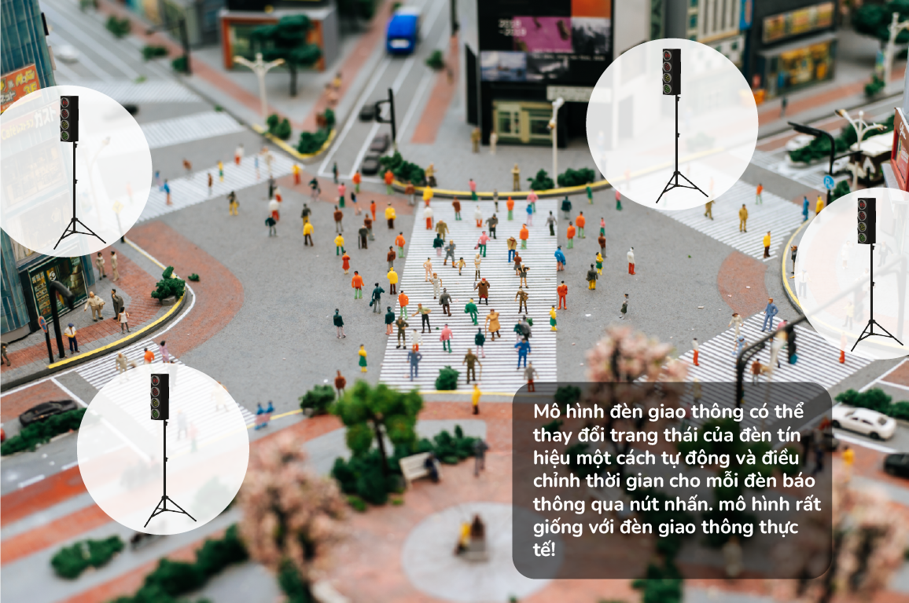
Chân thực và linh hoạt
.

Slide 4
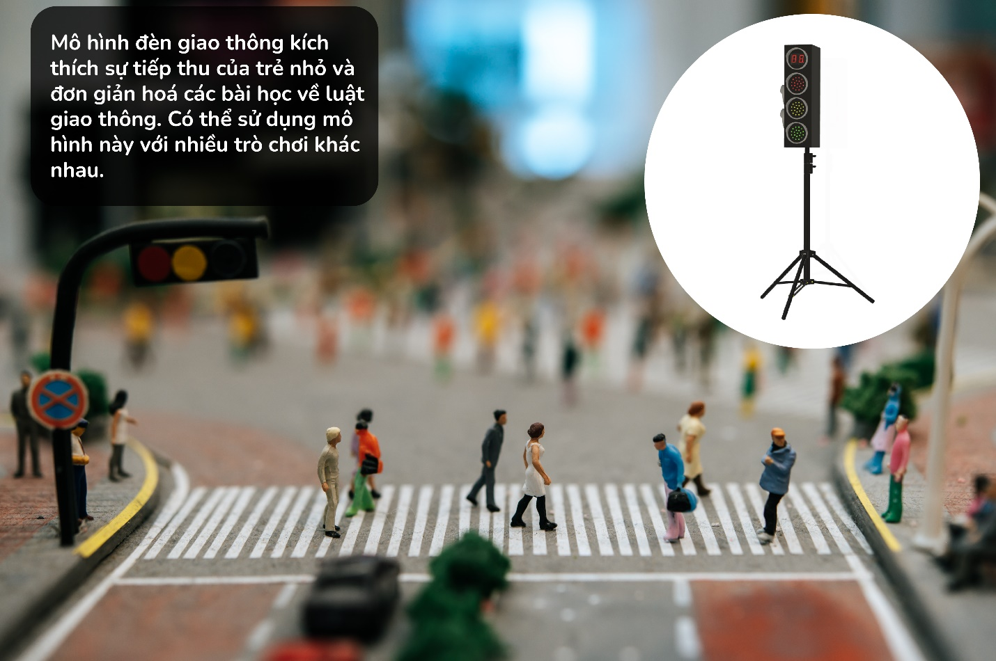
Kích thích sự tiếp thu của trẻ nhỏ
.

Slide 5
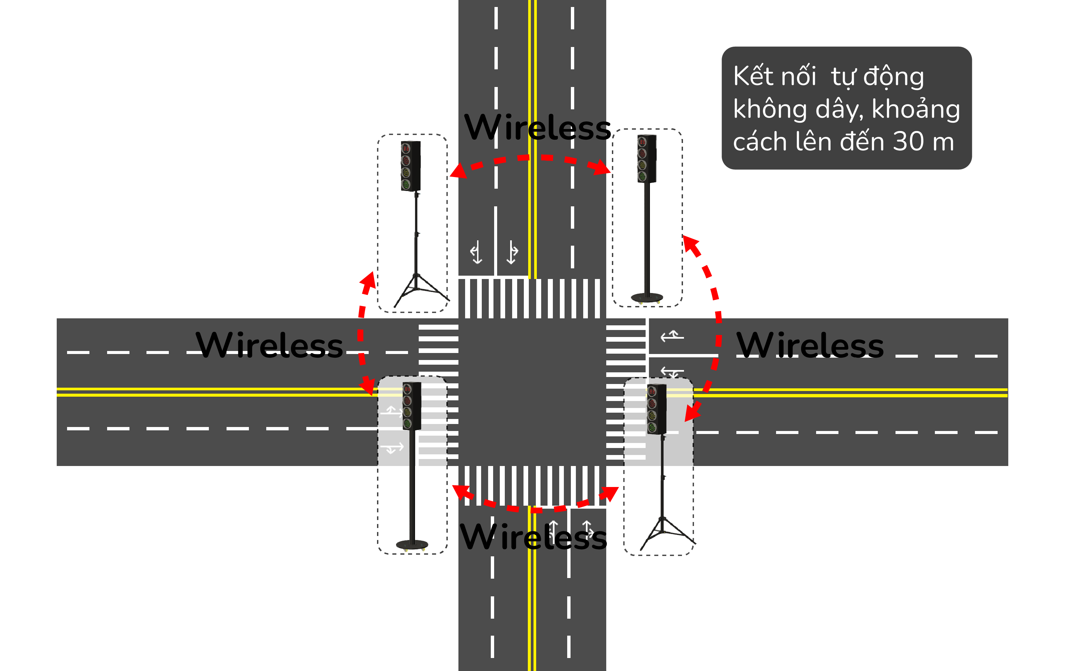
Kết nối không dây
.

Slide 6
Vật liệu bền bỉ
Màn hình LED đếm giây
(1 – 99s)
.
Đèn cho người đi xe
Đèn cho người đi bộ
Đường kính 70 mm, mỗi đèn tín hiệu gồm 21 bóng led.
Chất liệu vỏ mô hình bằng thép 0.7 mm, được sơn tĩnh điện chống rỉ.

Slide 7
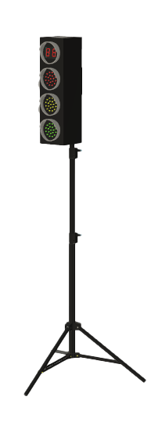
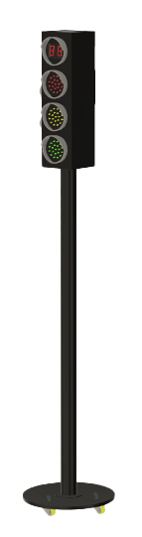
II. Lựa chọn khi mua hàng
Lựa chọn 1: 1 mô hình
Lựa chọn 3: 4 mô hình
.
Lựa chọn 2: 2 mô hình

Slide 8
III. THông số kĩ thuật
.
Mã sản phẩm: LXTFEDU
Nguồn điện: 8.4V – 1A
Pin: 2200 mA
Thời lượng pin: 60 phút
Chất liệu: bằng thép sơn tĩnh điện
Loại đèn: Led 70 mm
Kiểu kết nối: không dây 30m
Khối lượng:
Loại 1: 3.4 Kg
Loại 2: 7 Kg

Slide 9
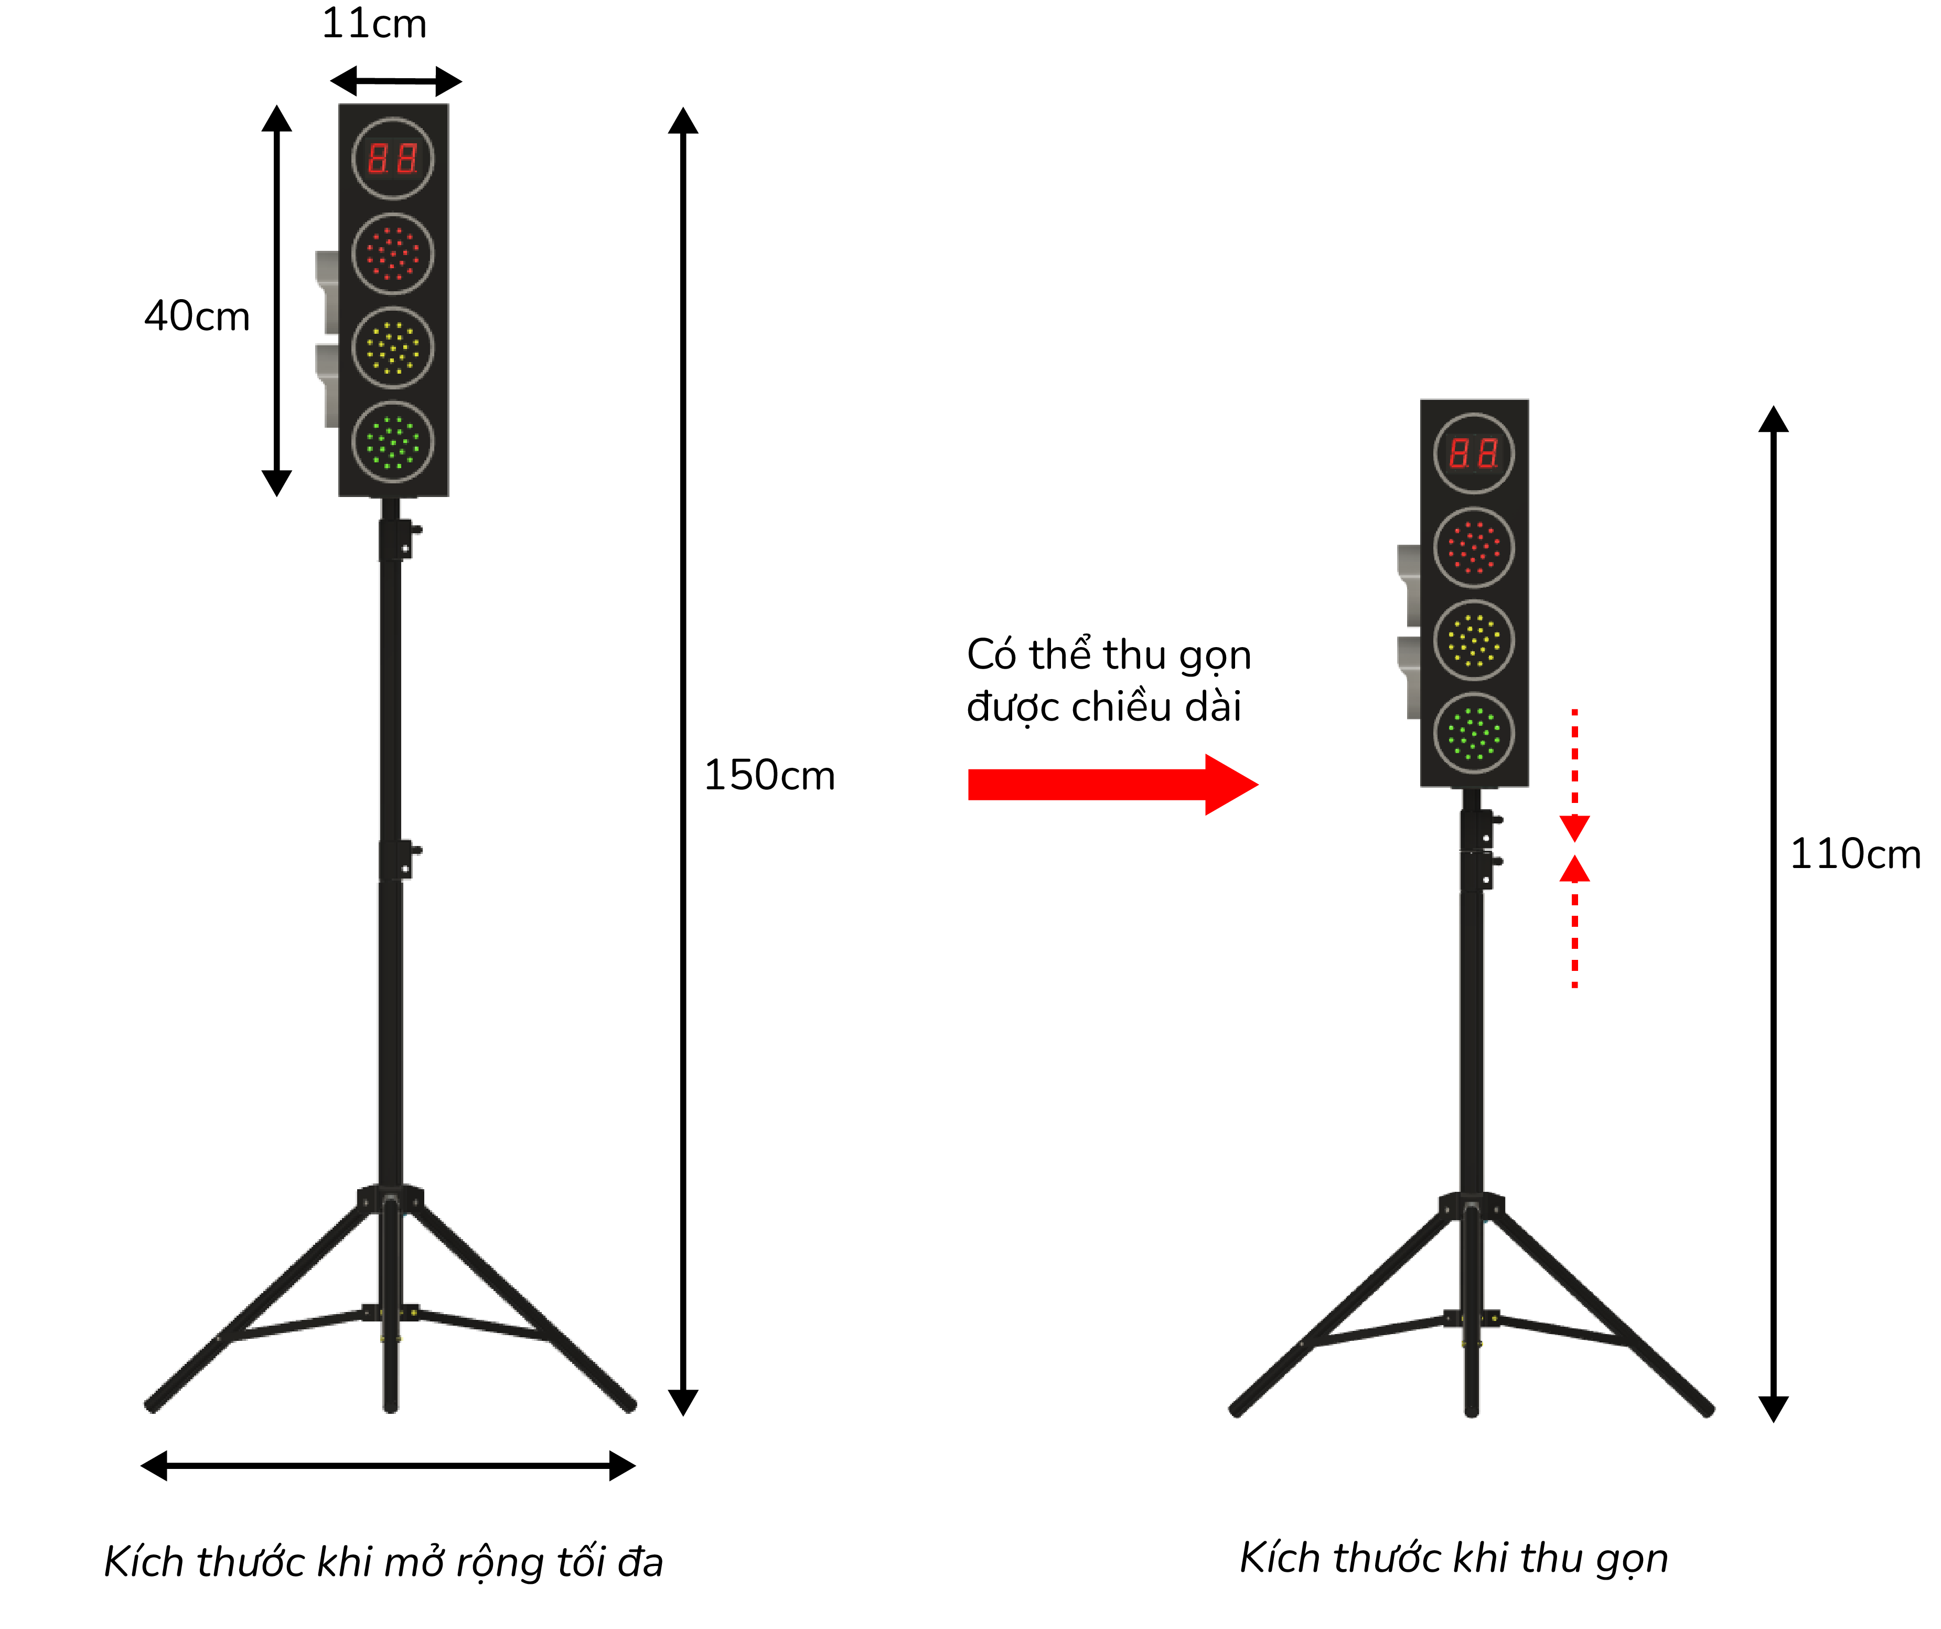
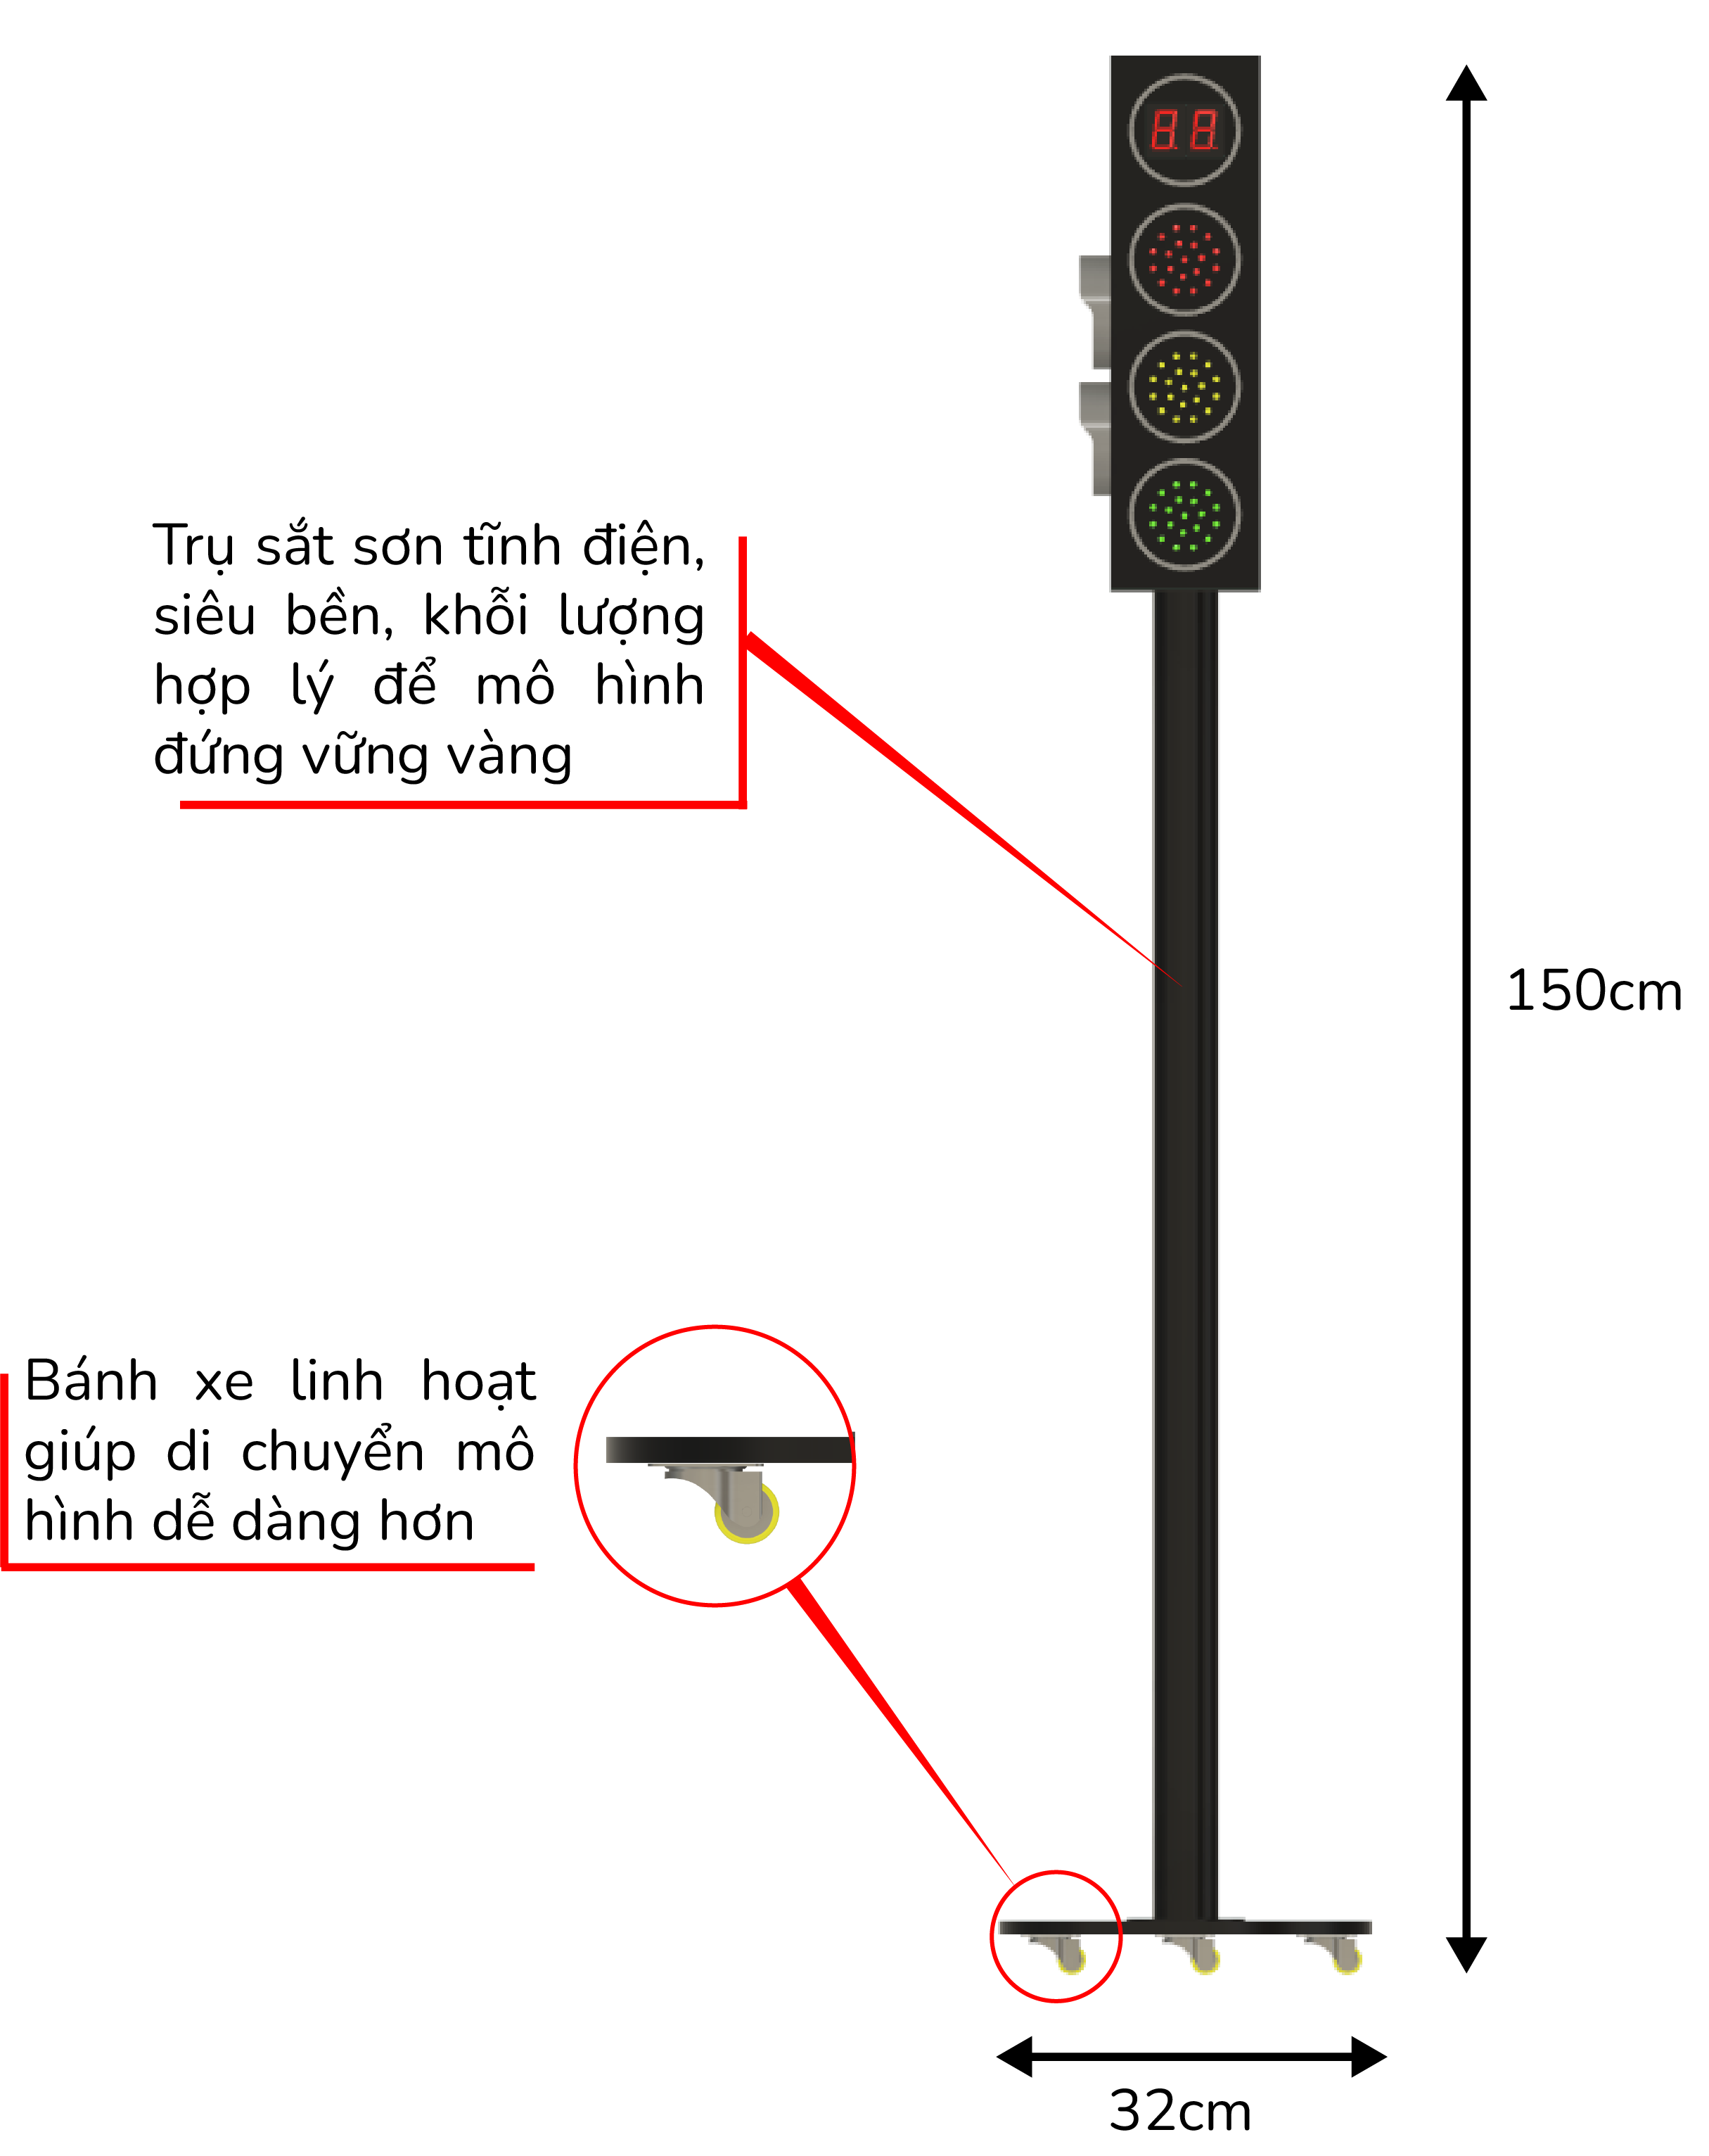
CÓ 2 loại:
Loại 1: Chân đứng có thể thu gọn
Loại 2: Chân đứng có bánh lăn
.

Slide 10
IV. Hướng dẫn sử dụng
1. Đèn led tín hiệu Pin dự phòng:
Màu xanh: đầy pin
Màu đỏ: hết pin.
2. Có 4 nút nhấn: Mode, Select, Up, Down.
3. Cài đặt thời gian:
Để thay đổi thời gian sáng cho từng đèn tín hiệu: ĐỎ, VÀNG, XANH.
Ta nhấn giữ nút Mode trong 10 giây để vào chế độ cài đặt.
Lúc này đèn XANH sẽ nhấp nháy liên tục, màn hình led sẽ hiển thị số giây đang cài đặt, ta nhấn nút Up/Down để điều chỉnh thời gian (1 – 99 giây).
Sau đó nhấn nút Select để chuyển qua đèn VÀNG (đèn VÀNG nhấp nháy), ta nhấn nút Up/Down để điều chỉnh thời gian mong muốn.
Tiếp tục nhấn Select để chuyển qua đèn ĐỎ (đèn ĐỎ nhấp nháy), tương tự như trên, nhấn Up/Down để cài đặt thời gian.
Nhấn nút Select lần nữa để lưu thông số và thoát chế độ cài đặt.
Chú ý: Sau khi lưu thông số và thoát chế độ cài đặt ở trụ đèn trung tâm, ta phải tắt nguồn 3 trụ đèn còn lại trong 2-3 giây, sau đó bật nguồn lại để cập nhật cài đặt.

